Slide 1
Parodontalis terápia lépései
Logikusan egymásra épülő lépésekből áll
Szabados Tímea

Slide 2
Terápiás szempontból 3 kategória:
Primer preventio
Gingivitis
Parodontitis – élesen külön választva
  - krónikus parodontitist
  - agresszív parodontitis kezelését

Slide 3
Komplex parodontalis kezelés 4 nagy fázisra osztható
fázis: Oki parodontalis kezelés
fázis: Sebészi parodontalis kezelés
fázis: Restauratív kezelés
fázis: Parodontalis gondozás

Slide 4
Parodontalis kezelés kronológiai sémája
Akut parodontalis esetek ellátása, azonnali extarctiók
Státuszfelvétel , előzetes kezelési terv készítése
Menthetetlen fogak extractiója
Etiológiai parodontalis kezelés – szisztematikus professzionális szájhigiénés kezelés (1 fázis)

Slide 5
1. fázis:
Elsődleges szájhigiénés motiválás és instruálás
Supragingivális depurálás
Subgingivális depurálás, gyökérsimítás, zárt küret
Plakkretenciós faktorok eliminálása
  Túlérő tömések korrekciója
  Hibás koronaszélek korrekciója
  Plakkretenciót okozó carieses laesiók ideiglenes ellátása

Slide 6
  Nyitott kontaktpontok korrekciója
  Fogak anatómiai hibáinak korrekciója
  Ortodonciai korrekciók
  Occlusio korrekció
  Ideiglenes sínezés
e. Szisztémás és lokális antibakteriális és antibiotikumos kezelés
5. Végleges szájhigiénés instruálás, egyénre szabott hatékony szájhigiénés program kialakítása

Slide 7
6. Első megfigyelési és értékelő fázis (kb 6 hét elteltével)
7. Tasakok sebészi kezelése (2. fázis)
8. Második megfigyelési és értékelő fázis
9. Parodontalis korrekciós műtétek
a. mucogingivalis sebészi beavatkozások
b. preprotetikai korrekciós műtétek
c. irányított szövetregenerációs és csontaugmentációs műtétek
10. Harmadik megfigyelési és értékelő fázis

Slide 8
11. Végleges protetikai rehabilitáció (3. fázis)
12. Parodontalis gondozás (4. fázis -recall)
Parodontalis sebészet (2. fázis) célja:
- dentalis plakk tökéletes eliminációjának elősegítése
- szövetpusztulás következtében kialakult lágyrész és alveoláris csontdefektusok korrekciója

Slide 9
Tasakredukció 2 módon érhető el:
Sebészileg megszüntetjük a parodontalis lágy és csontos tasakfalat (resecti sebészet)
Megkíséreljük elősegíteni az egymástól szeparálódott parodontalis szövetek újraegyesülését, a parodontium regeneratióját (regeneratív sebészet)
    Irányított parodontalis szövetregenerációs műtét = beavatkozunk a parodontalis sebgyógyulás folyamatába, támogatva a szövetek regenerációját irányító szöveti és biokémiai folyamatokat

Slide 10
I. Parodontalis tasaksebészet
Tasakfal eliminálható:
Subgingivális depurálás, gyökérsimítás és kürettálás után a gyull. megszűntével a tasakfal spontán zsugorodhat, ezáltal a tasakmélység csökkenhet
Tasakfal sebészi kimetszése (gingivectomia)
Tasakfal sebészi, apicalis irányú áthelyezése

Slide 11
Gingivectomia
A fog felszínéről elemelkedett valódi vagy áltasak falának lemetszése
Műtét:
Érzéstelenítés
Tasak mélységét tasakjelölő csipesszel megjelöljük – külső felszínén kis vérző pontok jelölik a tasak bázisának vonalát
A metszést a kijelölt tasakbázis vonalától apicalisabban, a fog felszínére 45 fokos szögben tartott pengével ejtjük (a metszés vonala kövesse az íny eredeti kontúrját)

Slide 12
A lemetszett tasakfalat eltávolítjuk, a szabaddá tett gyökérfelszínt depuráljuk, gyükérsimítjuk
A műtét végén a sebre parodontalis sebvédő pakolást helyezünk, vagy 2 hetes klórhexidines öblítést rendelünk el
Az új ínyszél a korábbi tasak bázisának vonalában alakul ki, jelentős ínyrecesszióval

Slide 13
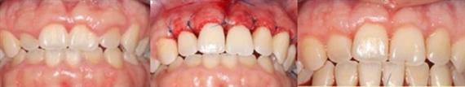
Gingivoplasztika
A gingivektómiával rokon gingivoplasztika a szabálytalan marginális és interproximális íny fiziológiás formára alakítását, esztétikai korrekcióját célozza, tehát nem célja a tasakfal kimetszése. Gingivoplasztikát végzünk például a frissen előtört fogak körüli lágyrésztöbblet korrigálásakor

Slide 14
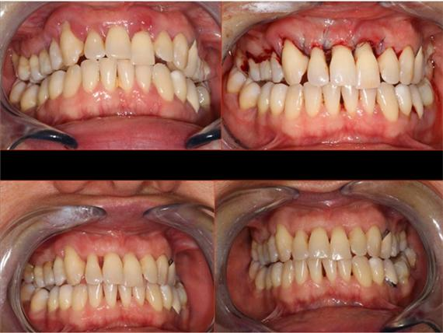
Lebenyes tasakműtét

Slide 15
Neumann-Widmann- műtét
(nyitott parodontalis küret)
Célja: a mély parodontalis tasak feltárása és a subgingivalis terület tökéletes kitisztítása tasakreductio nélkül
Műtét:
Marginálisan vezetett belső ínymetszéssel elválasztjuk a tasak hámbélését és a gyulladt kötőszövetet a felszínes ínyszövettől a teljes kötőszövetes tasakfal megőrzése mellett
Majd segédmetszés nélkül, tompán preparálva teljes vastagságú mucoperiustealis lebenyt képezünk

Slide 16
A lebenyt a csontszegélytől apicalisan csak néhány mm-rel választjuk le, majd a fognyakon maradt margináli ínygallért a hámtapadáson átvezetett metszéssel leválasztjuk a fognyakról
A szabadá vált gyökérfelszínt depuráljuk, gyökérsimítjuk
Majd a lebenyt pontosan visszafektetjük a csontos alapra az oralis és vestibuláris ínypapillát interdentalis csomós öltésekkel szorosan egyesítjük
Ha a lebeny a csontdestructió miatt nem adaptálható pontosan a fognyakhoz akkor csontkorrekciót kell végezni

Slide 17
Irányított szövetregenerációs műtét
A Widmann műtétet kiegészítik a parodontalis defektus korrekciójára:
  Csontpótlóval
  Sebgyógyulást segítő biológiai anyagokkal
  Membránnal fedjük le, amely stabilizálja a véralvadékot, megakadályozza a gyógyulás alatt az íny hámjának apicalis irányú burjánzását
  Ezzel verticalis csonttasakok csontosan telődnek

Slide 18
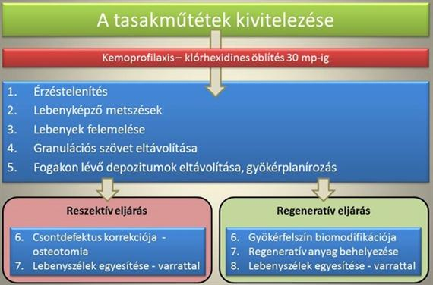

Slide 19
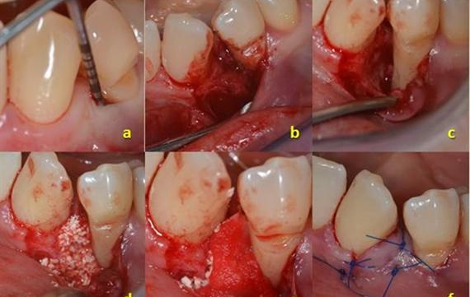
Regeneratív tasakműtét lépései
a: 9 mm mély intraossealis tasak, b: lebeny preparálás, papilla prezervációval, c: defektus, d: csontpótló applikálása, e: membrán a pozicionálása közben, f.: egyesített sebszélek, megtartott papilla

Slide 20
Apicalisan elcsúsztatott lebenyű tasakműtét
Célja: a tasak tökéletes eltávolítása
Az előbbi technika helyett az ínylebenyt nem eredeti helyére helyezzük vissza, hanem apicalis irányba elcsúsztatjuk, a tasakbázis vonalaáig.
Ez a műtét egyesíti a gingivectomia és a Widmann műtét adta lehetőséget.
A keratinizált ínyszél megőrzésével lehetőség adódik a tasak tökéletes megszűntetésére és a teljes keratinizált ínyszövet apicalis írányú áthelyezésére

Slide 21
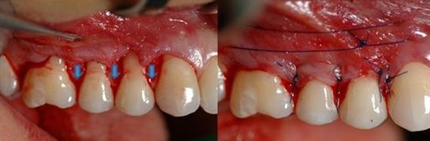
Koronálisan elcsúsztatott lebeny technika

Slide 22
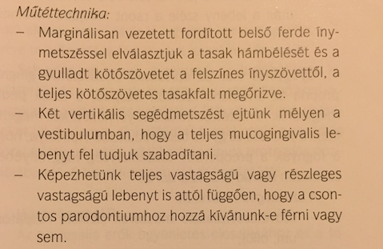

Slide 23
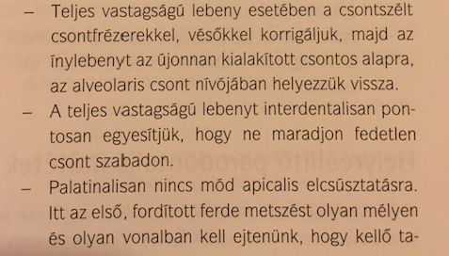

Slide 24
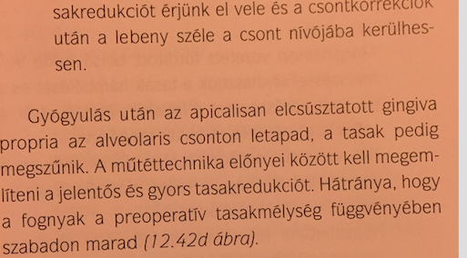

Slide 25
Szükséges műszerek
Szövetszétválasztó műszerek
Lebenyképzésre használt eszközök
Gracey-küret szett
Csontfrézerek (esetlges csontkorrekciókhoz)
Szövetegyesítő műszerek
Aspirátor (szívók)

Slide 26
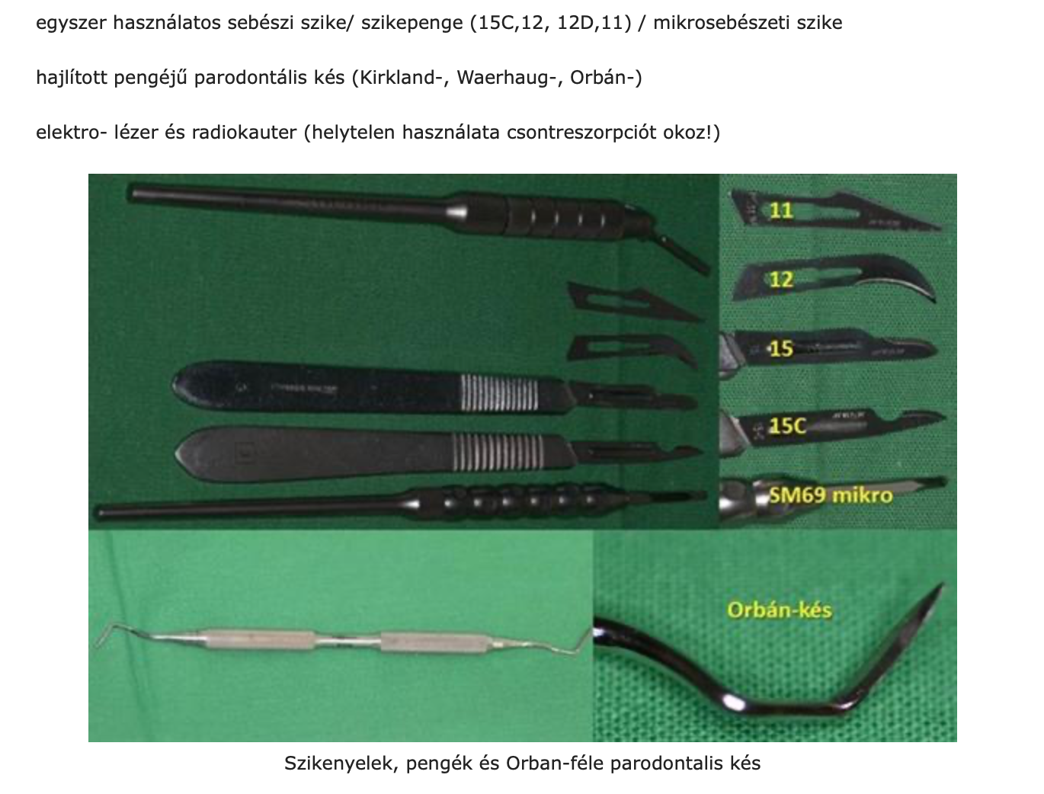
Ínymetszésre használt eszközök

Slide 27
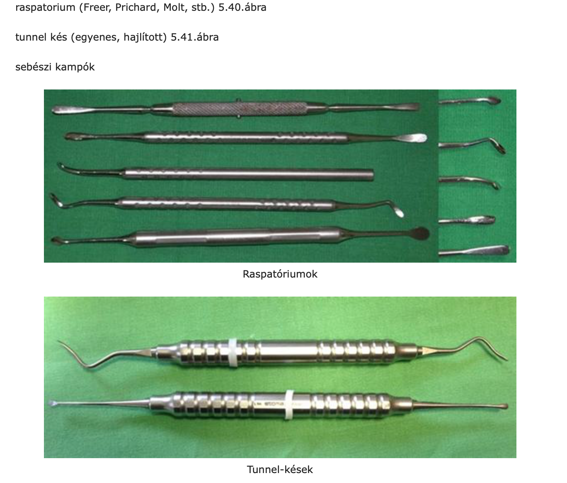
Lebenyképzésre használt eszközök

Slide 28
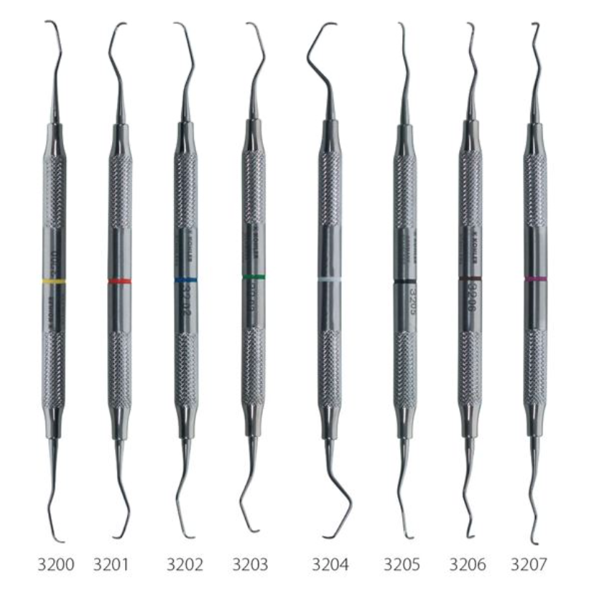
Gracey-küret

Slide 29
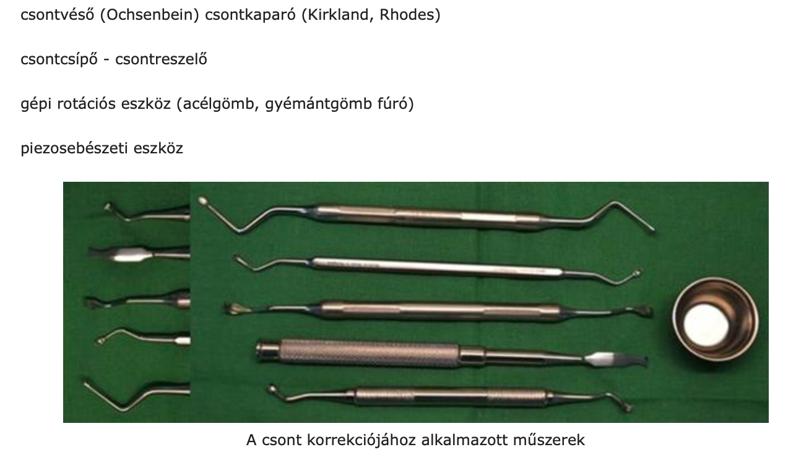
Csontkorrekció műszerei

Slide 30
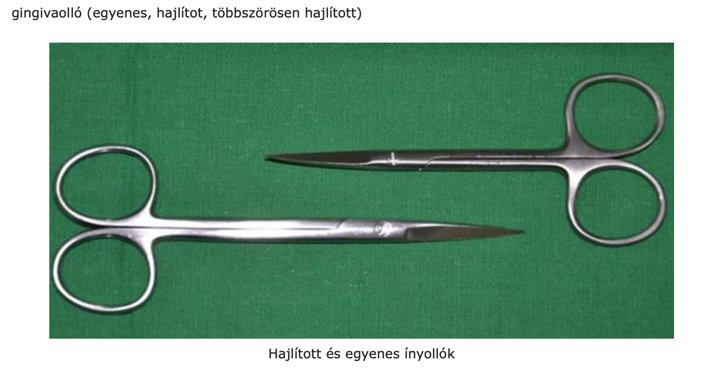
Ollók

Slide 31
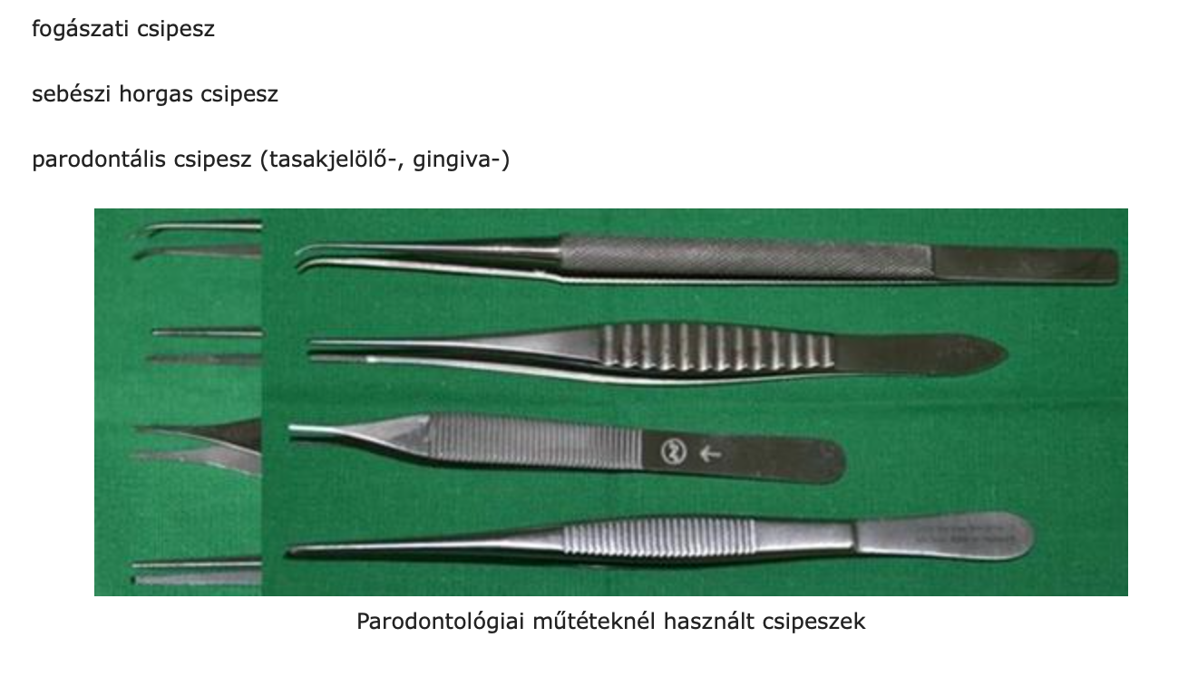
Csipeszek

Slide 32
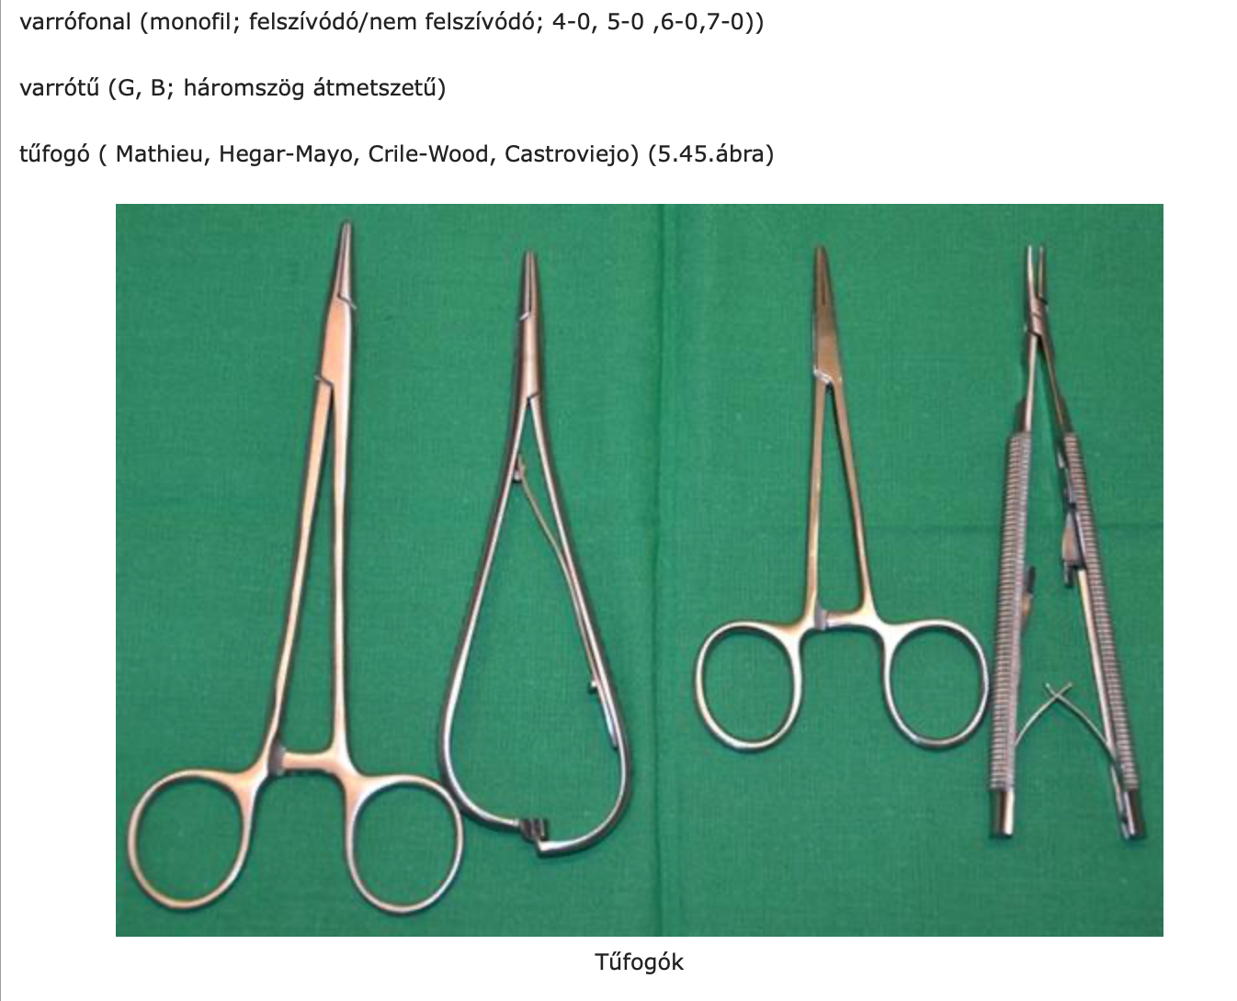
Szövetegyesítő műszerek

